Slide 1
Нарядим ёлочку!
Игра-тренажёр по математике
2-3 класс
Болтанова
Светлана Юрьевна,
учитель начальных классов
МОУ СОШ № 90
г. Ярославля
Ступенькова
Лариса Юрьевна,
учитель начальных классов
МОБУ гимназия № 9
г.Сочи
Конкурс педагогического мастерства «Новогодний серпантин»

Slide 2
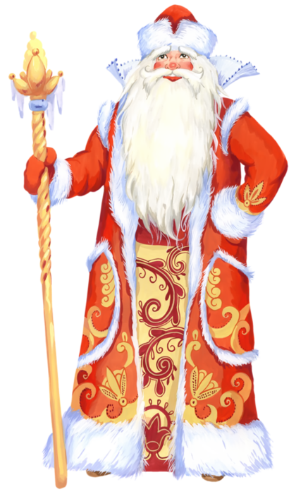

Slide 3
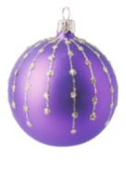
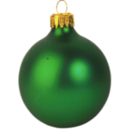
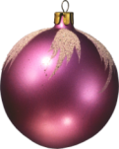
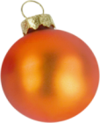
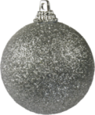
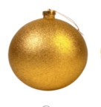
: 2
16
7
10
18
17
14
8
19
12

Slide 4
: 3
12
28
9
25
30
24
27
21
15

Slide 5
: 4
22
16
28
40
34
24
30
36
12

Slide 6
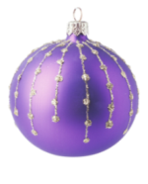
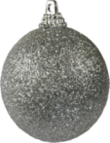
: 5
16
45
25
54
40
30
35
50
27

Slide 7
: 6
22
40
30
36
18
12
24
28
34

Slide 8
: 7
65
49
28
42
35
32
56
21
30

Slide 9
: 8
32
64
18
46
40
16
24
30
56

Slide 10
: 9
56
18
36
81
40
27
64
12
72

Slide 12
http://lenagold.narod.ru/fon/clipart/e/elka/elky296.png
http://s017.radikal.ru/i407/1211/b8/811dcf61f8f6.png
http://lenagold.narod.ru/fon/clipart/e/elsh/elshar32.png
http://img-fotki.yandex.ru/get/9826/981986.8c/0_8fe5c_f6f3a715_orig
http://lenagold.narod.ru/fon/clipart/e/elsh/elshar16.png
http://lenagold.narod.ru/fon/clipart/e/elsh/elshar18.png
http://lenagold.narod.ru/fon/clipart/e/elsh/elshar149.png
http://papus666.narod.ru/clipart/e/elsh/elshar322.png
http://img-fotki.yandex.ru/get/5012/981986.8c/0_8ff9b_5d4d7566_orig
http://img-fotki.yandex.ru/get/6439/981986.1/0_7ddef_82c08521_orig
http://lenagold.ru/fon/ori/sneg/snow28.gif
http://im3-tub-ru.yandex.net/i?id=10b0cae07beabc3680fa8244739b1092-00-144&n=21
http://s42.radikal.ru/i098/0810/a3/759291850b2b.png
http://lenagold.narod.ru/fon/clipart/s/sneg/sneg29.png
http://allsoundsaround.com/zvuk_bjuwegosja_stekla.html
http://r.foto.radikal.ru/0704/c5/86fc3e7ff6a7.png
http://img0.liveinternet.ru/images/attach/c/7/95/334/95334870_0_756a0_822d1213_XL.png

